Slide 1
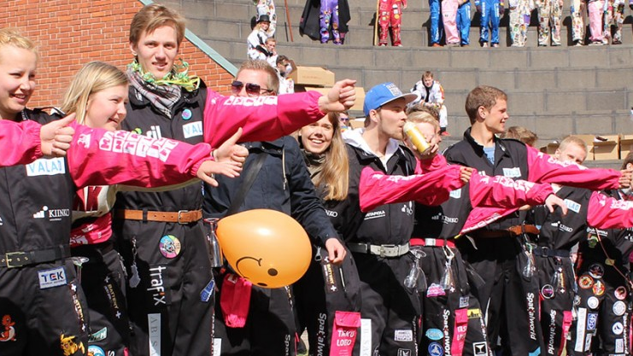
RAKENNETTU YMPÄRISTÖ
Insinööritieteiden korkeakoulu
Aalto-yliopisto
Notes:
Käy diat ja muistiinpanoriveille kirjoitetut tekstit läpi ennen esiintymistä. Koko sisällön esittelyyn kuluu noin 20-30 min.

Slide 2
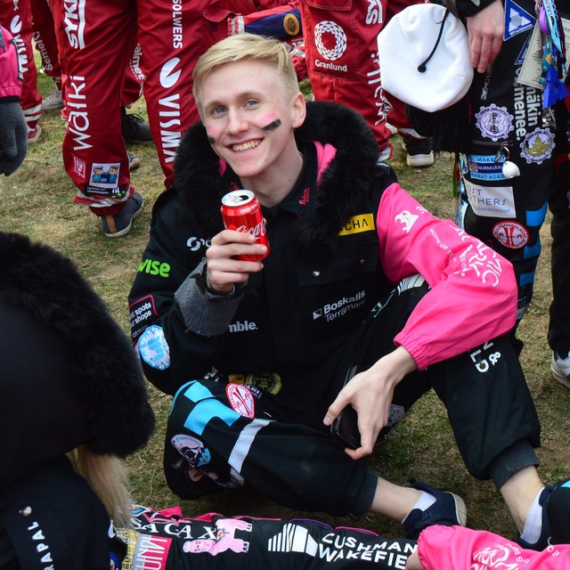
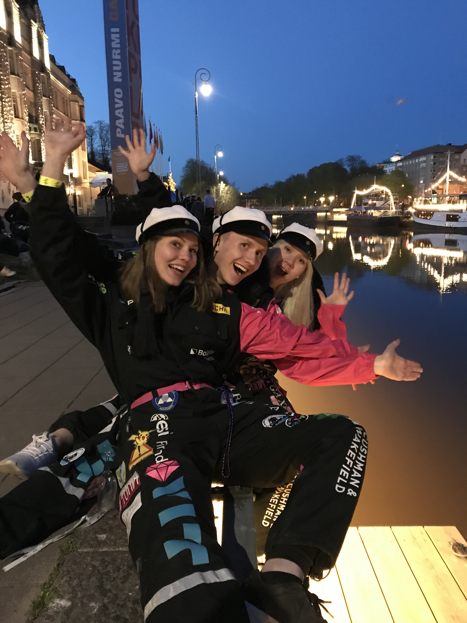
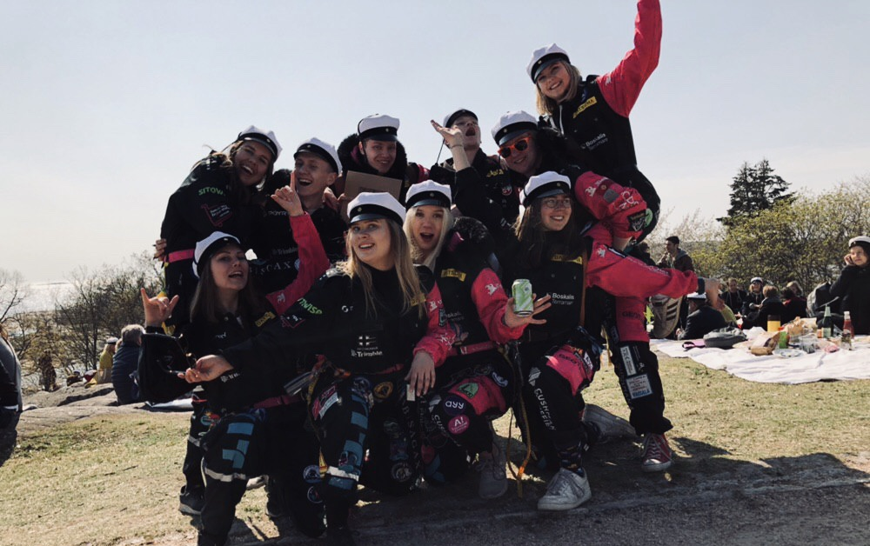
KUKA MÄ OON?
Oma nimi
Oma tausta (esim. lukio)
Monennenko vuoden opiskelija?
Miten itse päätynyt RYMille?
Jotain muuta mielenkiintoista opiskelusta / opiskelijayhteisöstä / itsestäsi?
Notes:
Aloita esityksesi kertomalla itsestäsi ja omasta taustasi. Muokkaa diasta siis oman näköisesi teksteineen ja kuvineen. Voit halutessasi käyttää myös osaa jo diassa olevista kuvista, mutta vaihda edes Jepen oman kuvan tilalle kuva itsestäsi. :D

Slide 3
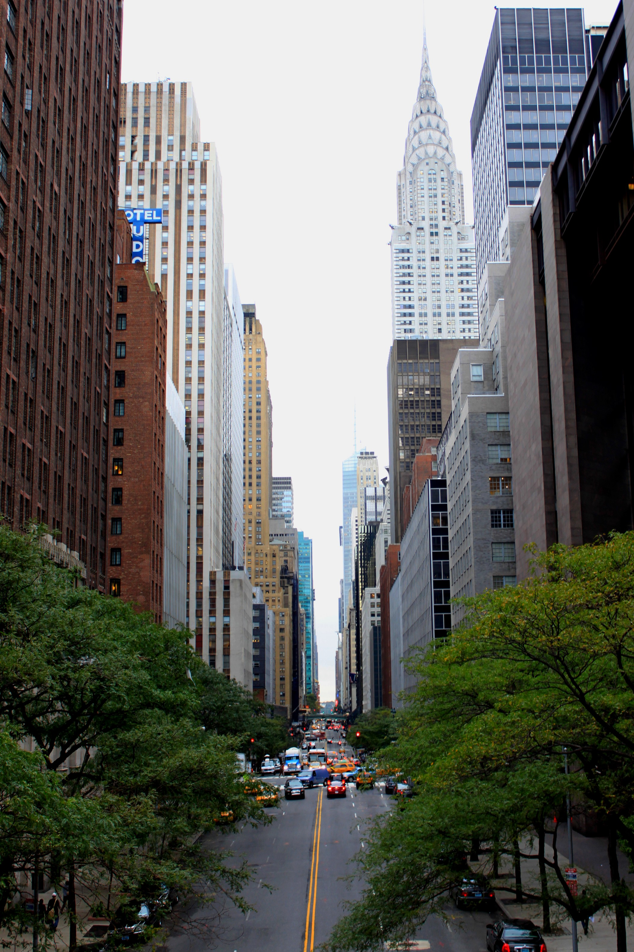
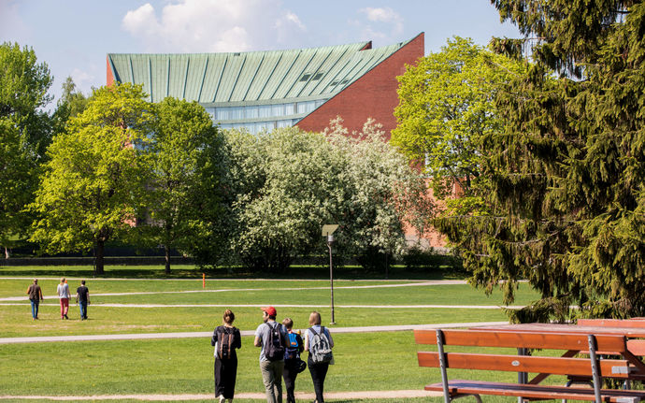
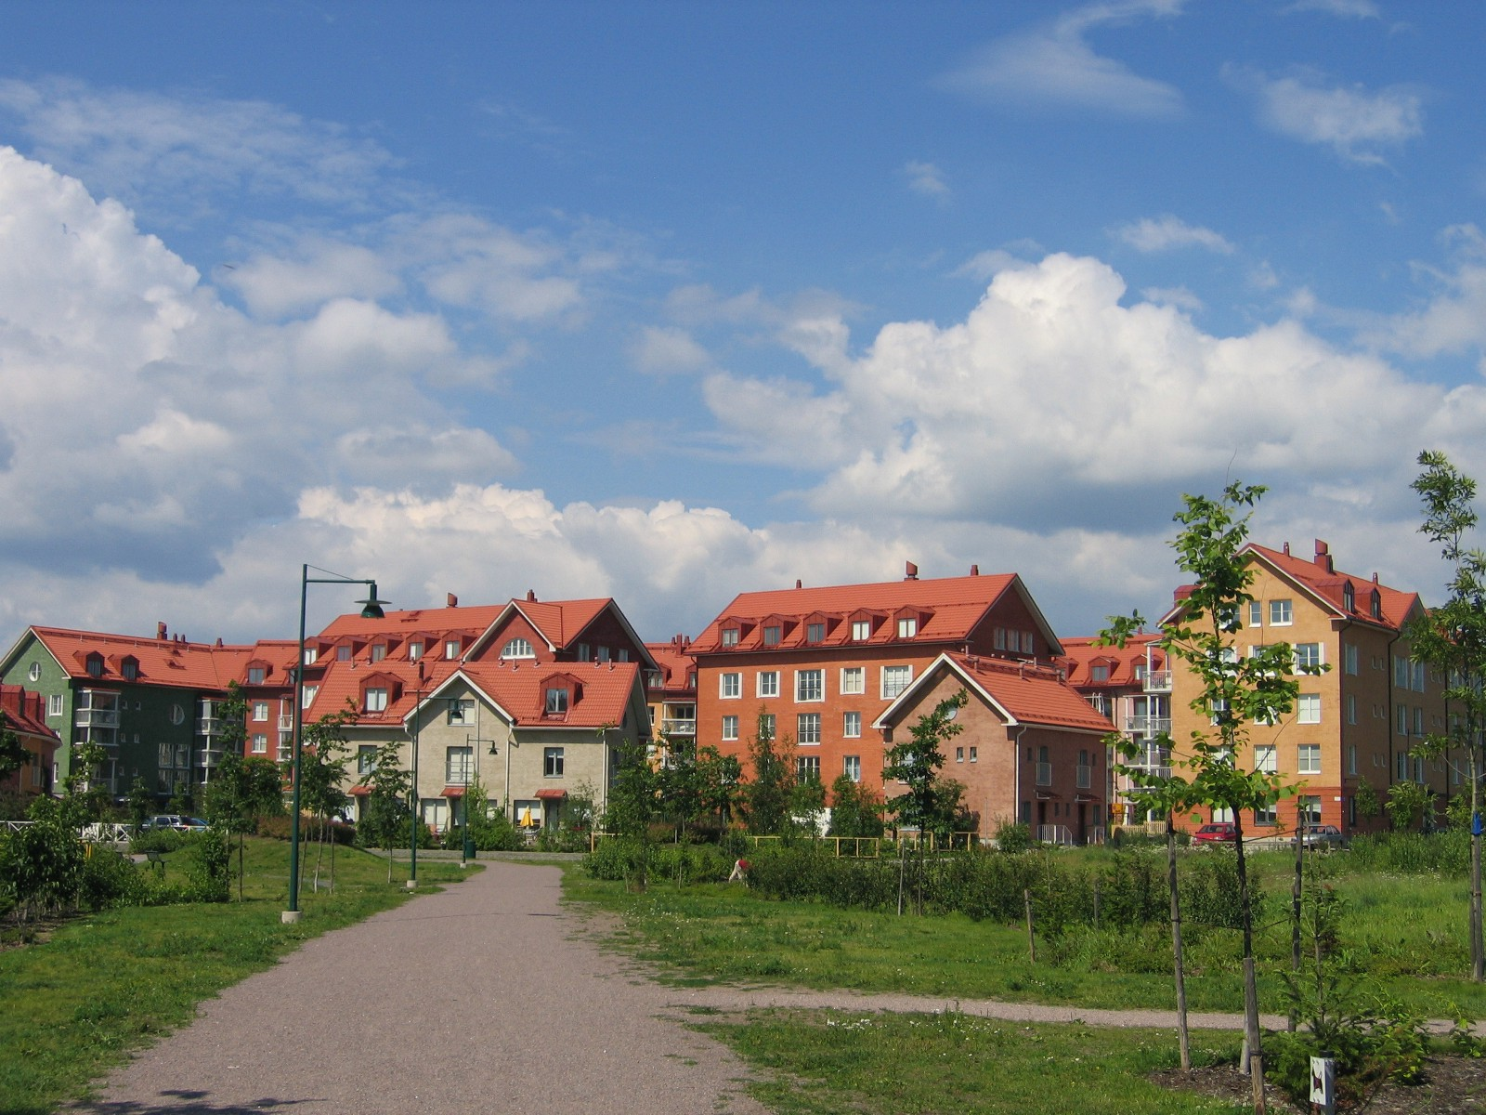
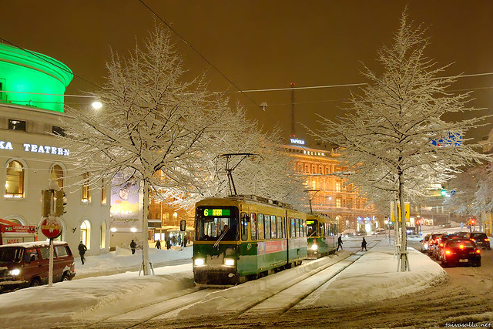
Mitä on rakennettu ympäristö?
Notes:
Aloita itse esitys avaamalla hieman rakennetun ympäristön termiä. Se mitä rakennetulla ympäristöllä tarkoitetaan, voi olla monelle kuulijalle täysin vierasta. Täten kerro siis mitä on rakennettu ympäristö ja mistä kaikesta se muun muassa koostuu. Kannattaa perehtyä ja lukea läpi esimerkiksi Aallon omat kuvaukset rakennetusta ympäristöstä: https://www.aalto.fi/fi/koulutustarjonta/rakennettu-ymparisto-tekniikan-kandidaatti-ja-diplomi-insinoori

Slide 4
RAKENNETUN YMPÄRISTÖN OPINNOT
Perusopinnot
Pääaineopinnot
Sivuaine + Vapaasti valittavat opinnot
Notes:
Rakennetun ympäristön opinnot koostuvat perusopinnoista ja pääaineopinnoista jotka ovat n. 2/3 kanditutkinnosta. Tämän lisäksi opintoihin kuuluu vapaasti sivuaine sekä muita vapaasti valittavia kursseja.

Slide 5
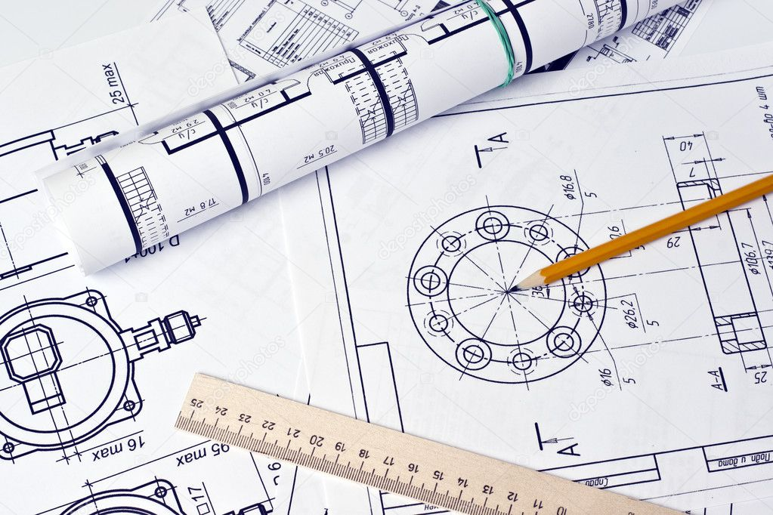
PERUSOPINNOT
Matematiikka 29%
Insinööritieteet 22%
Tietojen käsittely 14%
Tuotantotalous 7%
Kielten opinnot 7%
Valinnaiset perusopinnot 21%
Notes:
Kaikissa teknillisissä pääaineissa perusopinnot ovat keskenään lähes samat. Ensimmäisenä vuonna opinnot ovat yleispiirteisiä teknillisiä opintoja, kuten luonnontieteitä. Lisäksi opintoihin kuuluu koodauksen perusteita ja tietotekniikan sovellusten käyttöä. Valinnaisten perusopintojen valikoima on monipuolinen ja sisältää niin fysiikan, kemian, ohjelmoinnin kuin myös kauppatieteiden kursseja.

Slide 6
PÄÄAINEOPINNOT
RAKENNETTU YMPÄRISTÖ
Maankäytön suunnittelu ja liikennetekniikka
Kiinteistötalous
Planning Studio (10 op)
Urban and Regional Development (5 op)
Transport Modeling (5 op)
Rakennetun ympäristön talous ja johtaminen (5 op)
Kestävä liikennejärjestelmä (5 op)
Projektityökurssi, yhdyskuntien suunnittelu (5 op)
Real Estate Finance (6 op)
Facility and Property Management (6 op)
Urban Economics (6 op)
Notes:
Omissa pääaineopinnoissa käsitellään paljon rakennetun ympäristön vaikutusta kestävään kehitykseen. Tätä varten opinnoissa kehitetään esimerkiksi oikeudellisten perusteiden ja tilastollisten menetelmien hallintaa. Lisäksi ryhmätyötaitoja ja visuaalisten esitysten tekoa harjoitellaan kartta-analyysien ja projektitöiden avulla.
Rakennetun ympäristön pääaine suuntautuu kahteen englanninkieliseen maisteriohjelmaan: kiinteistötalouteen sekä maankäytön suunnitteluun ja liikennetekniikkaan. Maisteriohjelmat syventyvät kandivaiheen pääaineopintoihin. Omien kiinnostusten mukaisesti johtaminen, talous tai laki voivat korostua kiinteistötalouden opinnoissa ja projektityöt, yhdyskuntasuunnittelu tai laskeminen (kuten ennusteet ja vaikutusten arviointi) voivat korostua maankäytön suunnittelussa ja liikennetekniikassa. Diassa on esitetty muutamia kursseja, jotka kuuluvat kuhunkin pääaineeseen.
(Kurssinimet suomeksi)
SPT: Suunnittelustudio, Kaupunki- ja aluekehitys, Liikennemallinnus
REC: Kiinteistörahoitus, Toimitilojen ja kiinteistöjen hallinta, Kaupunkitaloustiede

Slide 7
MUUT OPINNOT
HYÖDYLLISIÄ SIVUAINEITA RAKENNETUN YMPÄRISTÖN OPISKELIJOILLE
Tuotantotalous (SCI)
Yhdyskuntasuunnittelu (ARTS)
Energia- ja ympäristötekniikka (ENG)
Taloustiede (BIZ)
Aaltonaut (ENG)
Computation and Modelling in Engineering (ENG)
KAUPPATIETEET
Kauppakorkeakoulu (BIZ)
TAIDE
Taiteiden ja suunnittelun korkeakoulu (ARTS)
TEKNIIKKA
Insinööritieteiden korkeakoulu (ENG)
Kemian tekniikan korkeakoulu (CHEM)
Perustieteiden korkeakoulu (SCI)
Sähkötekniikan korkeakoulu (ELEC)
Notes:
Rakennetun ympäristön kanditutkinnossa on paljon varaa valita itseä kiinnostavia kursseja, sillä kolmannes opinnoista koostuu sivuaineesta ja vapaavalintaisista opinnoista. Aalto-yliopisto koostuu neljästä teknillisestä korkeakoulusta, kauppakorkeakoulusta ja taiteiden ja suunnittelun korkeakoulusta. Liikkuvuus kurssivalinnoissa on tehty helpoksi kaikkien näiden koulujen välillä. Lisäksi joustavaa opinto-oikeutta voi myös hakea muista yliopistoista. Sivuaineen on koostuttava tietystä kokonaisuudesta, joita on useita tarjolla. Rakennetun ympäristön opiskelijat valitsevat usein diassa lueteltuja sivuaineita. Vapaavalintaisiin opintoihin voi ottaa lähes mitä vaan tutoroinnista kielten opintoihin tai valita toisen sivuainekokonaisuuden.

Slide 8
TYÖLLISTYMINEN
Vastavalmistuneiden palkkasuositus on 3850 e / kk
Hyvä työllistymistilanne
Ammattinimikkeinä projektipäällikkö, suunnittelija, asiantuntija, konsultti, analyytikko, toimitusjohtaja, sijoitusjohtaja, tutkija, yrittäjä…
”DI papereilla voi tehdä mitä vaan” –Teekkari
Työllistäjiä ovat niin suuret rakennusalan yritykset, pienet konsulttitoimistot kuin kunnatkin
Notes:
Diplomi-insinööriksi valmistuttua palkkasuositus on 3850 e/kk. Lisäksi opintojen aikana palkkasuosituksia voi seurata teekkaripalkkasuosituksista, jotka perustuvat suoritettujen opintopisteiden määrään. Esimerkiksi kanditutkinnon suoritettua palkkasuositus on 2380 e/kk. Työllistymistilanne on rakennetun ympäristön diplomi-insinööreillä todella hyvä. Tutkinto ei suuntaa suoraan mihinkään yksittäiseen ammattiin, vaan mahdollisuudet ovat laajat. Monet päätyvät suunnittelijoiksi, asijantuntijoiksi, konsulteiksi ja analyytikoiksi. Lisäksi monista tulee projektipäälliköitä tai jonkin tason johtajia. Työnantajien joukko on yhtä värikäs, sillä suuret kansainväliset yritykset, pienet konsulttitoimistot ja kunnat tarvitsevat alamme ammattilaisia.

Slide 9
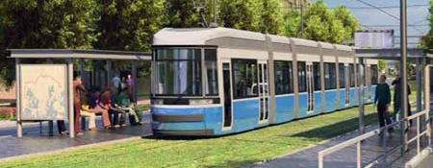
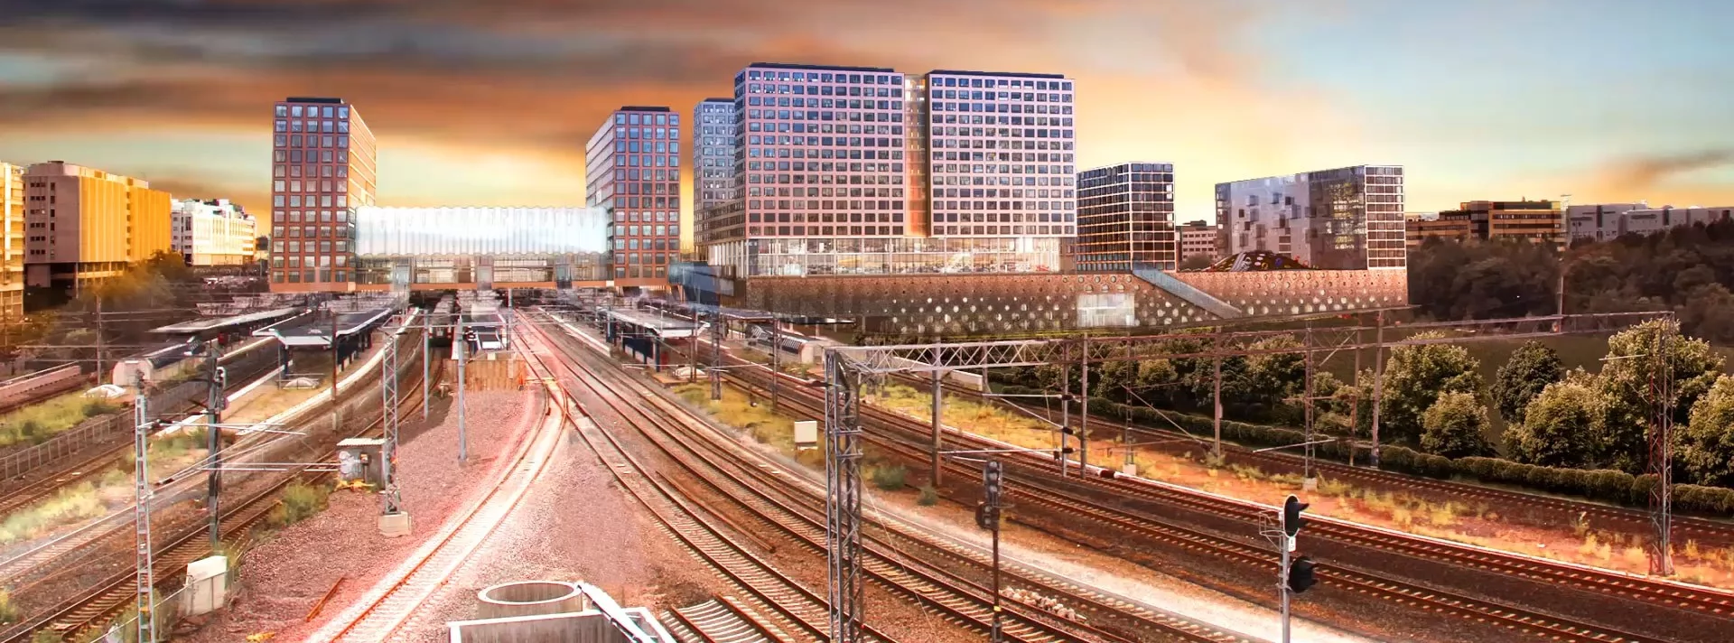
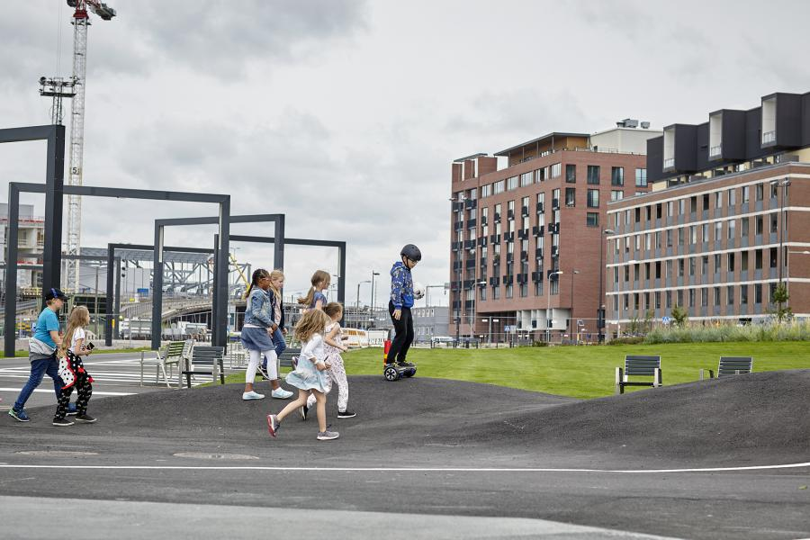
TYÖTEHTÄVÄT
RAIDE-JOKERI
Maankäytön suunnittelu
Reitin optimointi maankäytön perusteella
Reitin aikataulutus (vuorovälit)
Kapasiteetin arviointi
Liikennejärjestelyt
TRIPLA
Kaupallinen selvitys
Asiakas-/vuokralaishankinta
Suunnittelunohjaus
Projekti-insinöörin tehtävät
Raideliikennejärjestelyt
KALASATAMA
Maankäytön suunnittelu
Julkisen liikenteen suunnittelu
Infrastruktuurin kehittäminen
Näiden lisäksi vastaavia tehtäviä kuin Triplassa
Notes:
Raide-Jokeri:
-maankäytön suunnittelu: missä asumista, työpaikkoja, kouluja, palveluja, yms.
-kapasiteetin arviointi: missä on käyttäjiä, kuinka paljon yhteen vaunuun mahtuu
-työnaikaiset liikennejärjestelyt: jotta liikenne sujuu myös tietyön aikana, selkeät opasteet
Tripla:
-kaupallinen/markkinaselvitys: minkälaisia palveluita alueella on jo, miten väestö tulee kehittymään, minkälaisia palveluita sinne tarvitaan tulevalla asukas- ja työpaikkamäärällä
-asiakas-/vuokralaishankinta
-suunnittelunohjaus: tehtävänä ohjata mm. rakenne-, arkkitehti-, sähkö-, ja talotekniikkasuunnittelijoita, jotta rakennuksesta tulee tavoitellun mukaiset ja asiakkaan vaatimusten mukaiset
-projekti-insinöörin tehtävät: projektipäällikön oikea käsi: avustavat tehtävät, asiakkaan ja suunnittelijoiden yhteyshenkilönä toimiminen, asiakas- ja suunnittelupalavereiden pitäminen, työmaan ohjaaminen asiakkaan toiveiden, työaikataulun ja suunnitelmien mukaisesti
-raideliikennejärjestelyt: raideliikenteen sujuvuuden varmistaminen työn aikana
Kalasatama:
-maankäytön suunnittelu: uusi alue, eli kaavoitus kuuluu isona osana maankäytön suunnitteluun (palveluiden, asuinrakennusten, työpaikkojen sijainnit ja laajuudet), MERITÄYTTÖ eli meren päälle rakennetaan lisää maata (täyttömaa)
-julkisen liikenteen suunnittelu: uuden alueen julkisen liikenteen yhteyksien suunnittelu (eli bussit)
-infrastruktuurin kehittäminen: teiden suunnittelu, tietoliikennekaapeleiden ja sähköverkon suunnittelu, vesi- ja viemäriverkko

Slide 10
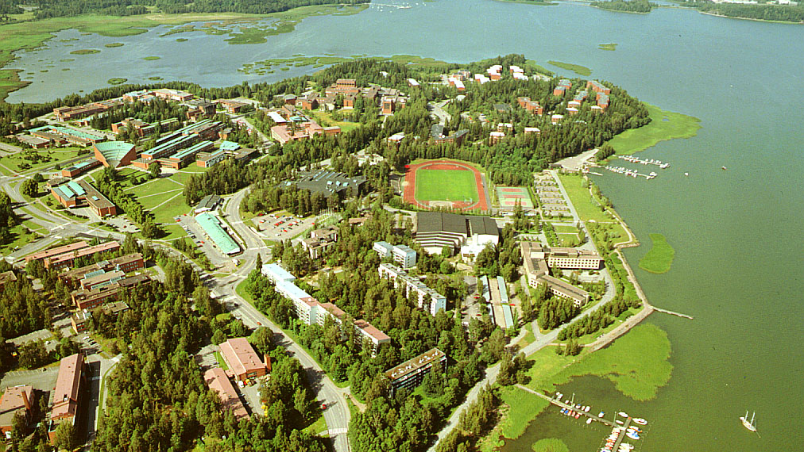
OTANIEMEN KAMPUS JA TEEKKARIKYLÄ
Soluasuntoja, kaverikämppiä, perheasuntoja, yksiöitä…
Vuokra n. 250-500 e/hlö
Edullisia lounaspaikkoja
Urheiluhalli ja -kenttä
Kauppakeskus A Bloc
Notes:
Otaniemessä on edullisia opiskelija-asuntoja tuhansille opiskelijoille. Lisää asuntoja ollaan rakentamassa, ja asumismuotoja on moniin eri tarpeisiin. Ympäri kampusta on tarjolla opiskelijoille edullisia ruokaloita auki maanantaista perjantaihin. Lisäksi kampuksen ja asuinalueen vieressä on tarjolla laadukkaita urheilumahdollisuuksia opiskelijaystävällisellä hinnalla.

Slide 11
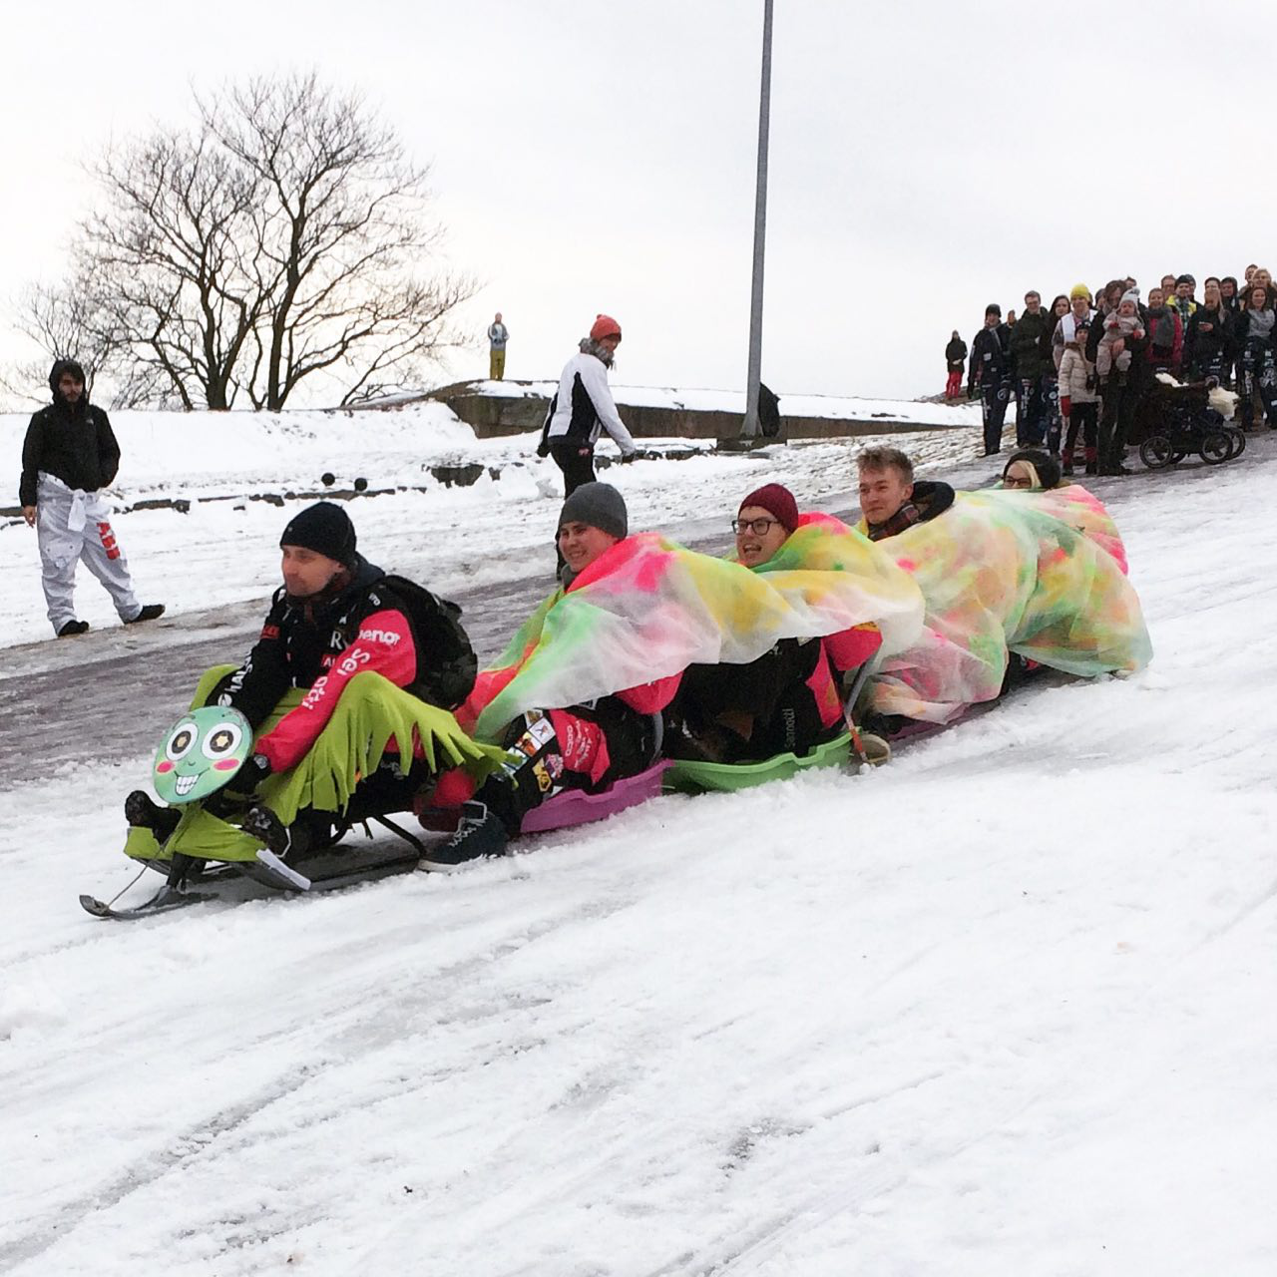
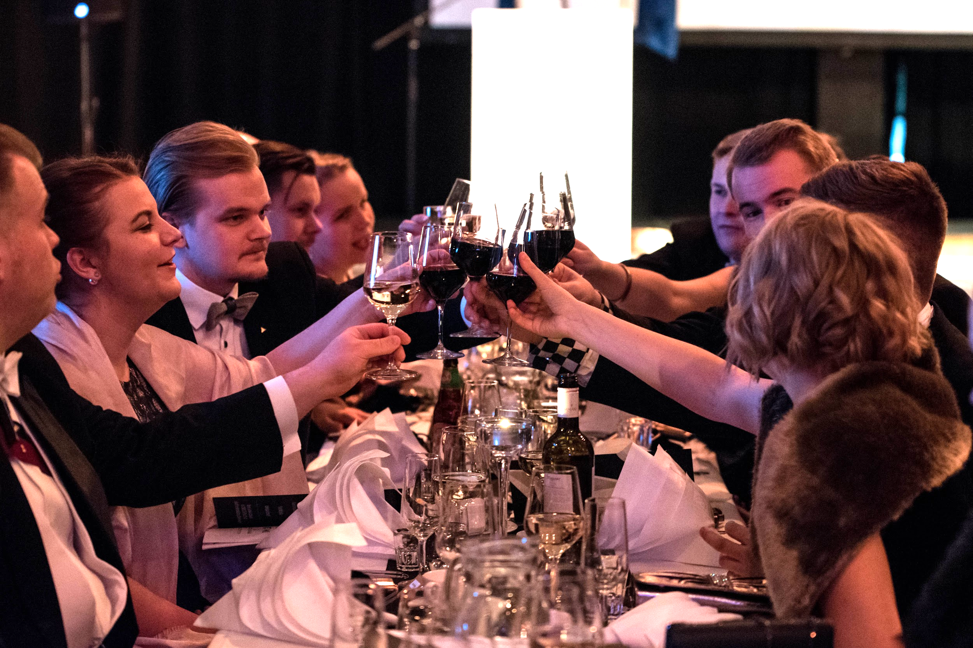
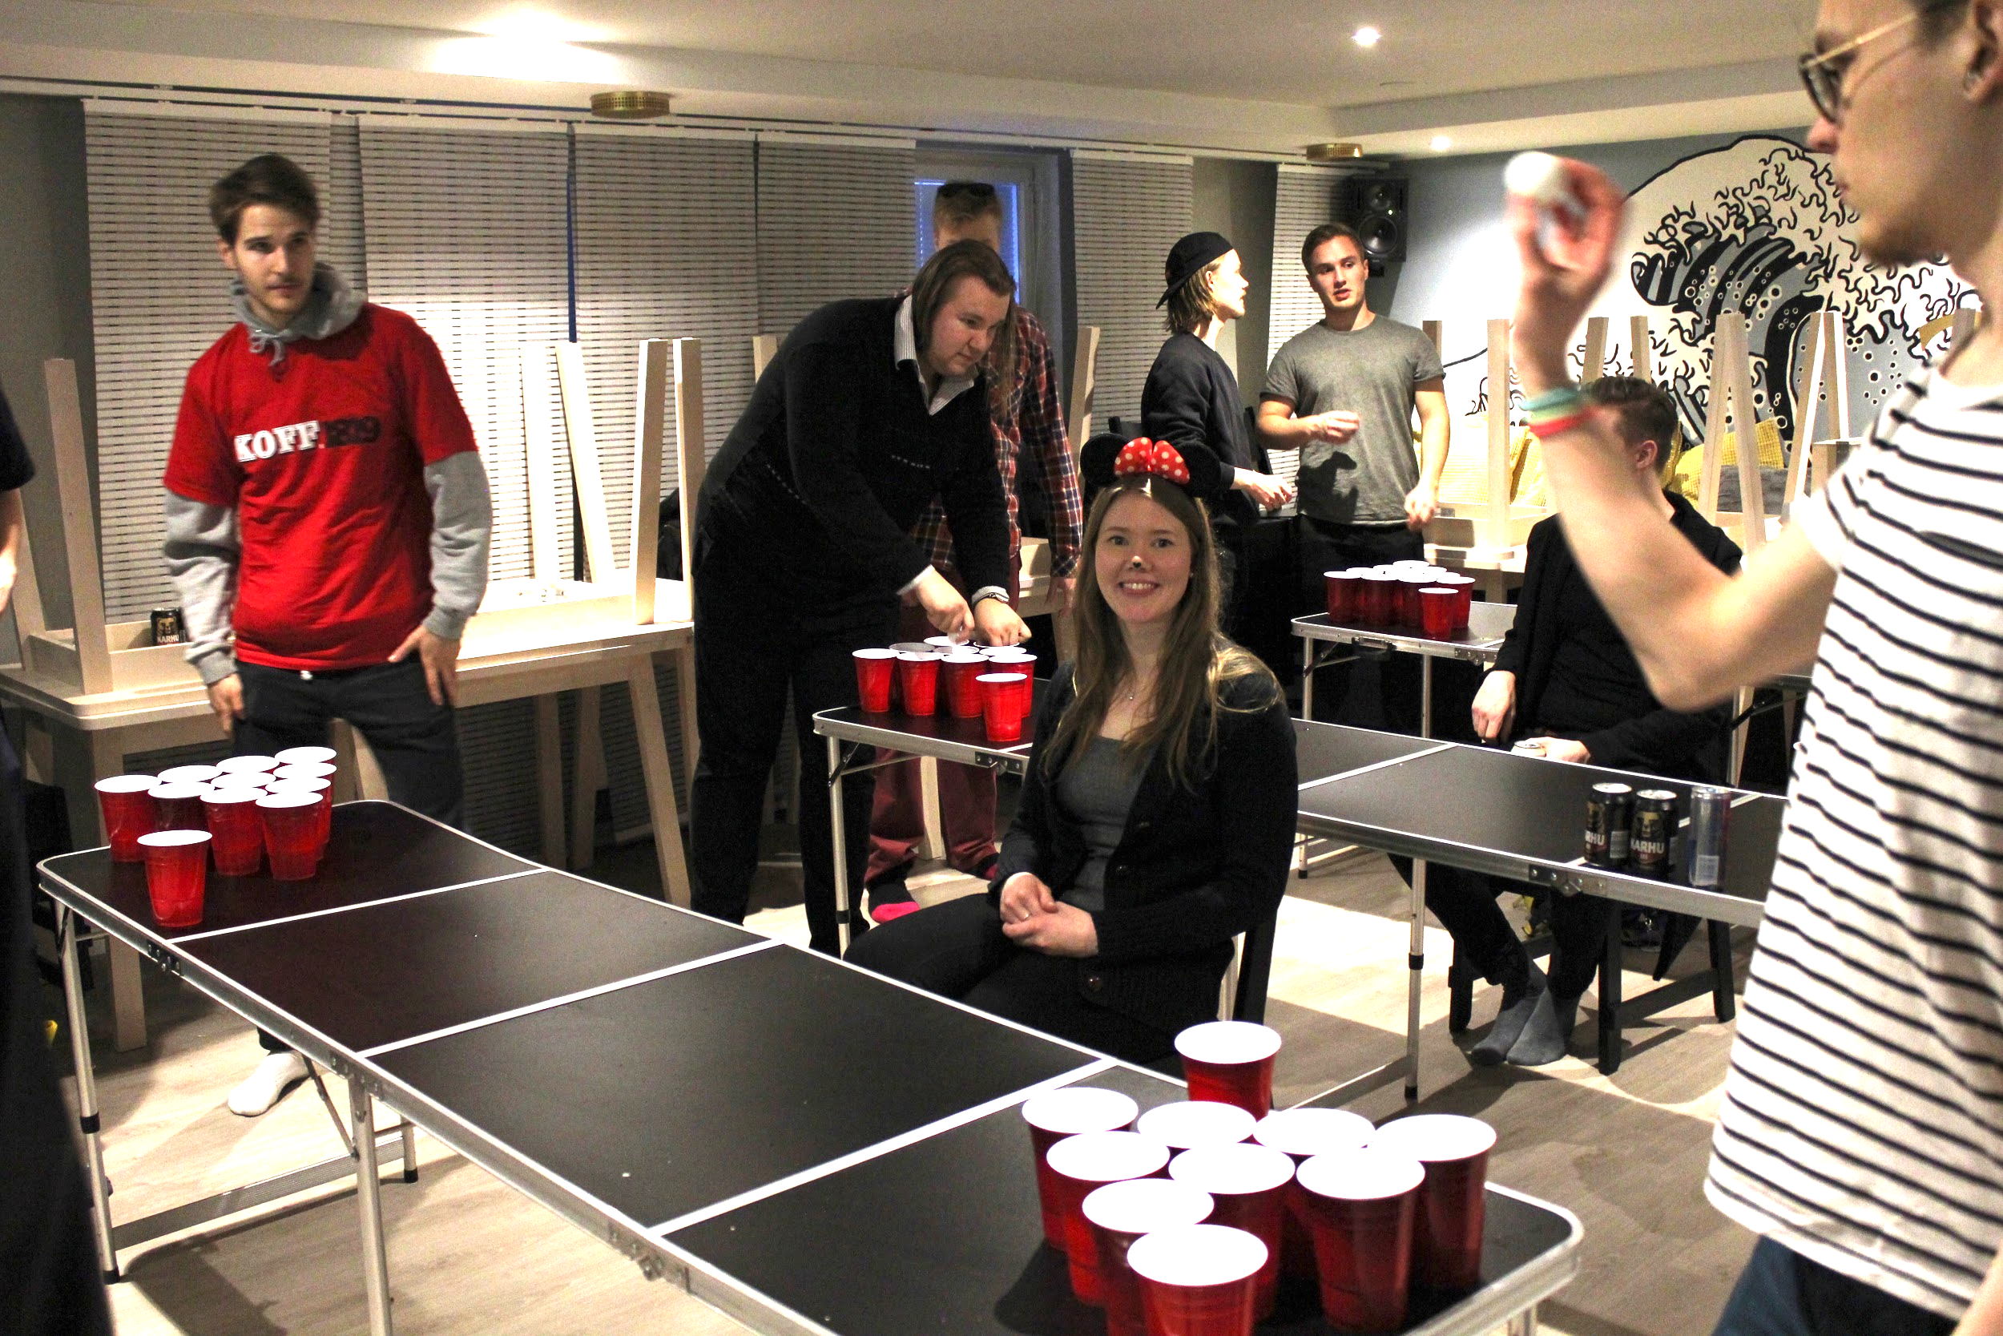
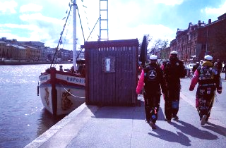
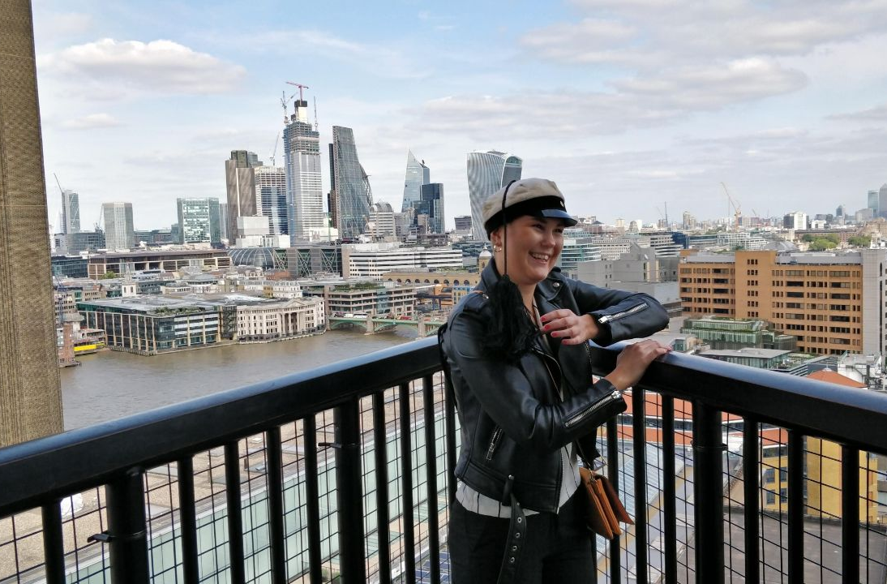
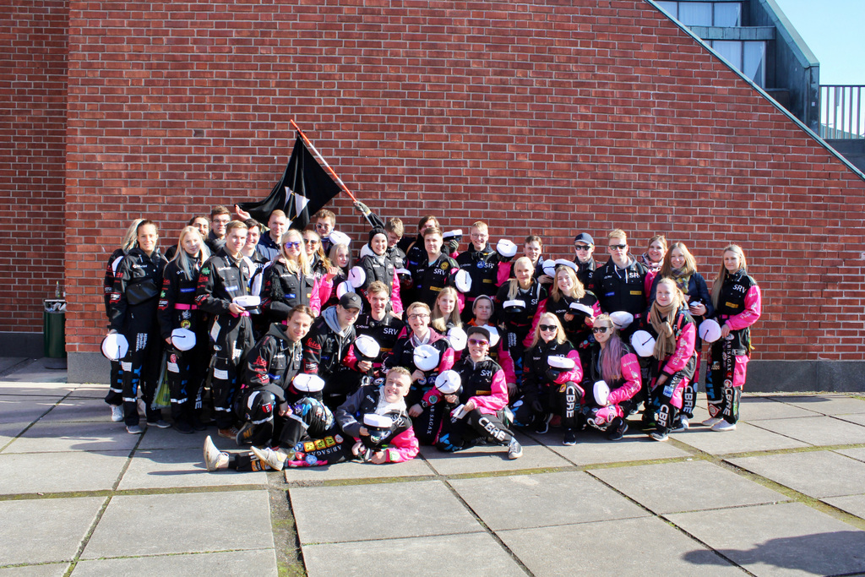
OPISKELIJAELÄMÄÄ
Laskiaisrieha Kaivopuistossa
Vuosijuhlat
BeerPong tournament
Approt Turussa
Ulkomaan excursio Lontoossa
Lakkienjako Wappuna
Notes:
Otaniemen kampuksella ja teekkarikylässä on tarjolla joka päivä jotain opiskelijoille. Alueella on runsaasti opiskelija-asuntoja ja monta edullista opiskelijaruokalaa. Kerhoilla ja yhdistyksillä on harrastusmahdollisuuksia jokaiseen kiinnostuksen kohteeseen bändeistä ja tanssista oman alan ammattiainekerhoihin. Otaniemestä löytyy lukuisia yhdistystiloja, jotka ovat vuokrattavissa erilaisia tarpeita varten. Yhteisvoimin järjestetään myös tutor-toimintaa, juhlia, spektaakkeleita ja liikuntatapahtumia.

Slide 12
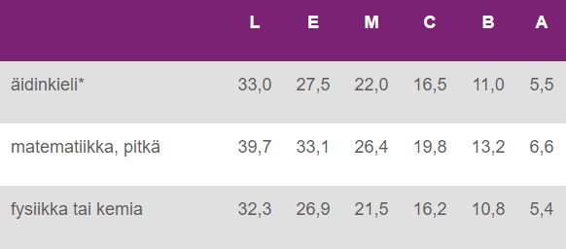
HAKEMINEN
Todistusvalinta
Valintakoe
Yhdellä kokeella voi hakea kaikkiin DIA-valinnan DI-hakukohteisiin
Kaksiosainen valintakoe
Matematiikka (3 tehtävää)
Valinnaiset tehtävät, joista tulee valita 3 tehtävää
Fysiikka (2 tehtävää)
Kemia (2 tehtävää)
Insinöörimaista ajattelutapaa mittaavat tehtävät (2 tehtävää)
Notes:
Rakennetun ympäristön pääaineeseen voi päästä pelkällä joko todistusvalinnalla tai pääsykokeella. Omaa kiintiötä ei tarvitse itse tietää, sillä koulut laskevat automaattisesti kullekin opiskelijalle parhaan kiintiön. Pääsykokeessa tulee tehdä 3 matematiikan tehtävää sekä 3 valinnaista tehtävää. Valinnaiset tehtävät valitaan fysiikan, kemian tai tekniikan alan luovaa ongelmanratkaisutaitoa mittaavien tehtävien välillä. (Kuitenkin kevään 2020 yhteishaussa piti tehdä 3 +1 tehtävää. Vuoden 2021 mallista ei ole vielä julkistettu varmaa tietoa).
RYMin sisäänottokiintiö on yleensä 45-55, ensikertalaiskiintiö on tällä hetkellä 70%. Pelkän pääsykokeen tekevien sisäänpääsyraja vuonna 2020 oli 13/24 ja todistusvalinnassa 64,4 pistettä. On tärkeää kuitenkin huomata, että vuonna 2020 sisään otettiin tavallista suurempi määrä.
Jotta hakija voi osallistua todistuvalintaan, tulee hänen olla suorittanut pitkän matematiikan ylioppilaskoe hyväksytysti. Opiskelijalla tulee olla tutkintotodsituksessaan myöskin suoritettuna pitkä matematiikka vähintään arvosanalla M TAI fysiikka arvosanalla E.
Kauppatieteen sekä taiteiden ja suunnittelun korkeakouluun on täysin erilliset pääsykokeet, joihin ei haeta kyseisessä yhteisvalinnassa.

Slide 13
KIITOS !
Kysymyksiä ?
Esim. oma tg
Oma sähköposti
Maanmittarikilta
www.maanmittarikilta.fi
@maanmittarikilta
Notes:
Voit tutustua lisää opintoalaamme killan nettisivuilta, Facebookista tai Instagrammista! Lisää halutessasi myöskin omat yhteystietosi.

